Slide 1
Evoluzioni Madrugada 2019

Slide 2
Installazione apparecchiature in clinica

Slide 3
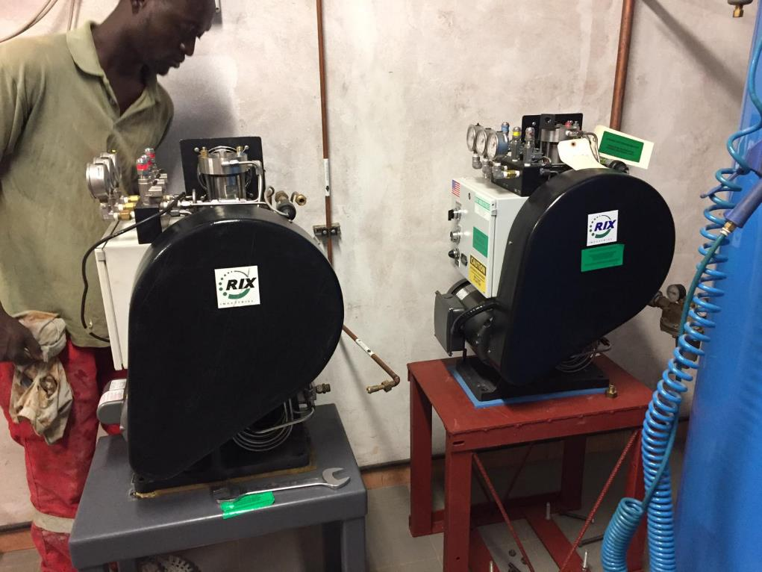
Nuovo compressore ossigeno medicale Rix Industries; presenti 2 booster, uno nuovo e l’altro vecchio di riserva

Slide 4
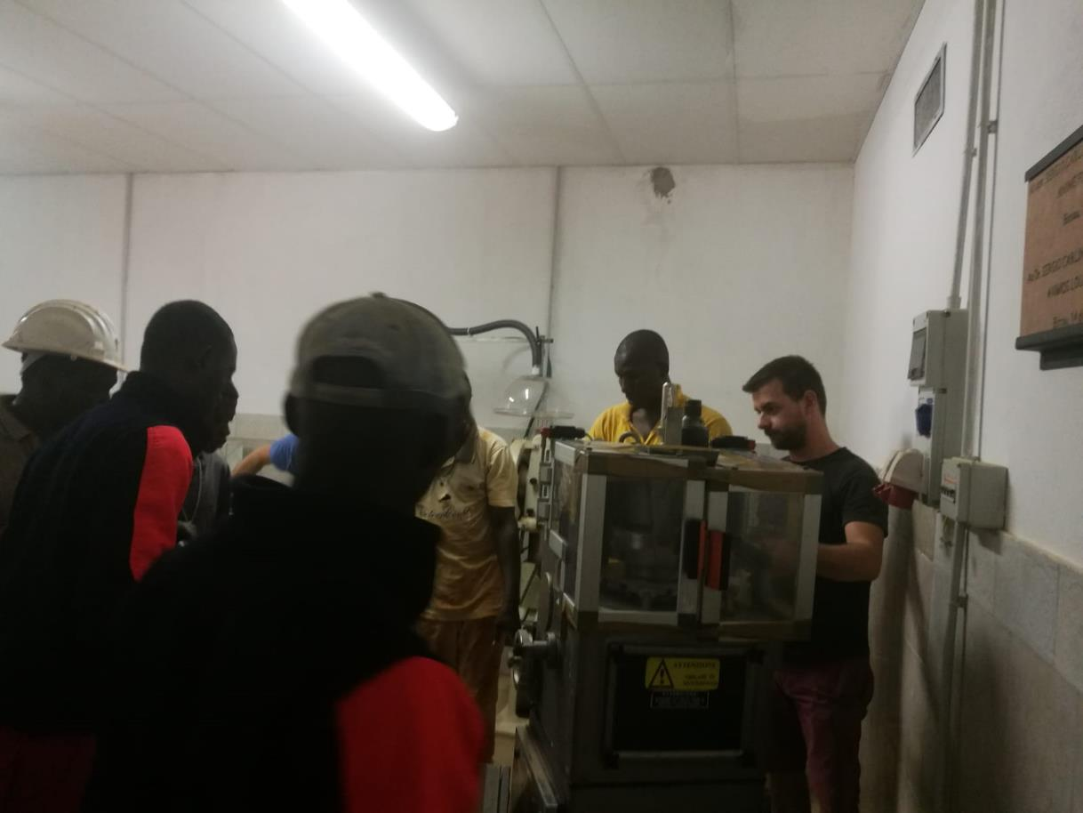
Installazione comprimitrice
farmaceutica

Slide 5
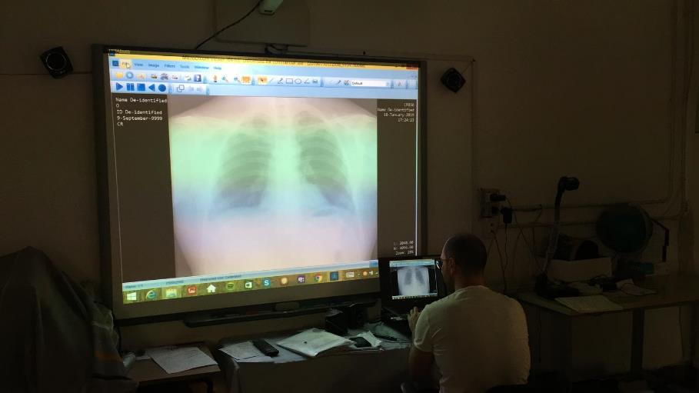
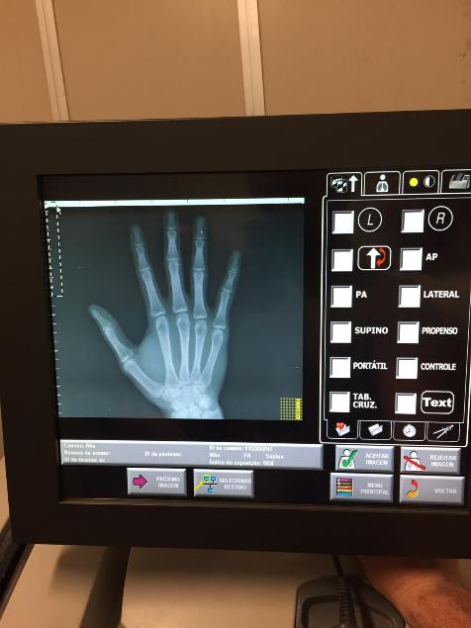
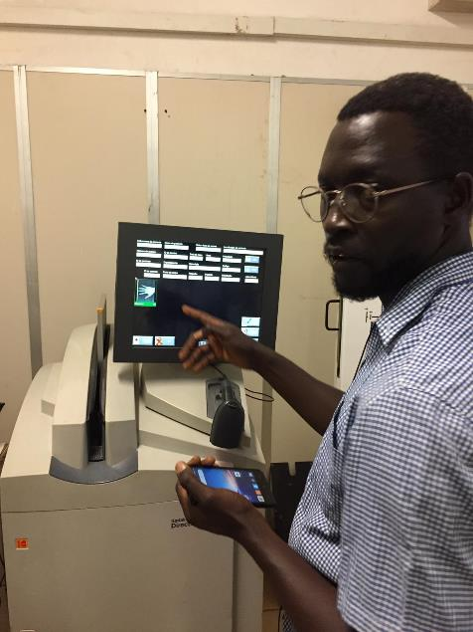
Digitalizzazione delle radiografie; possono ora essere inviate in alta definizione telematicamente per essere interpretate

Slide 6
Produzione farmaceutica

Slide 7
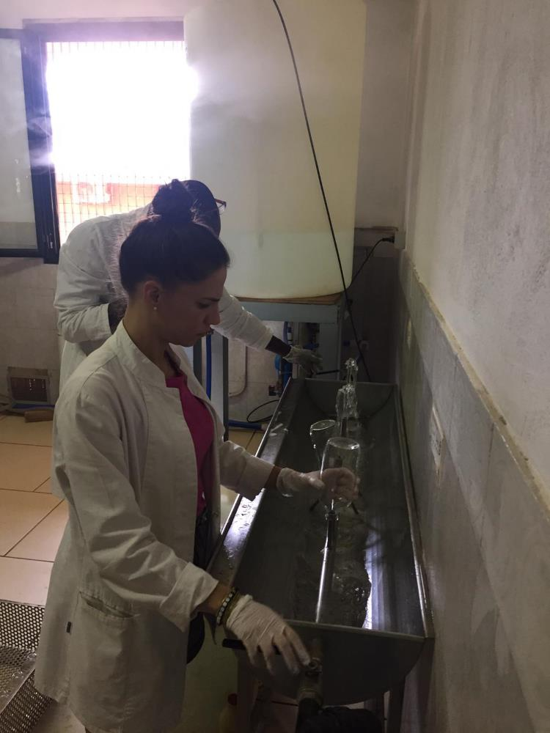
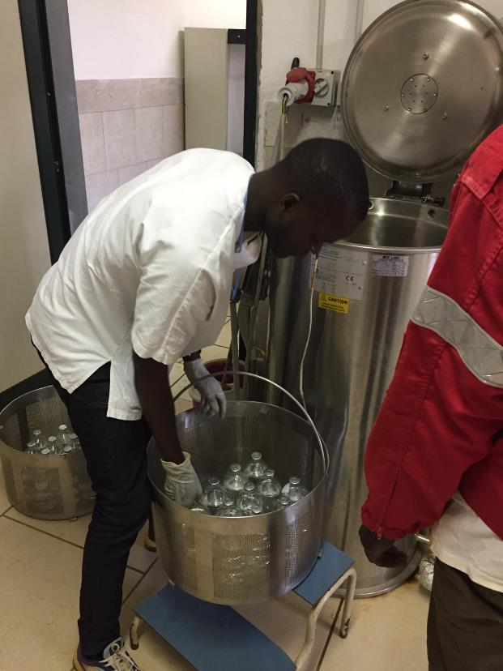
Produzione di fleboclisi (fisiologica e glucosata)

Slide 8
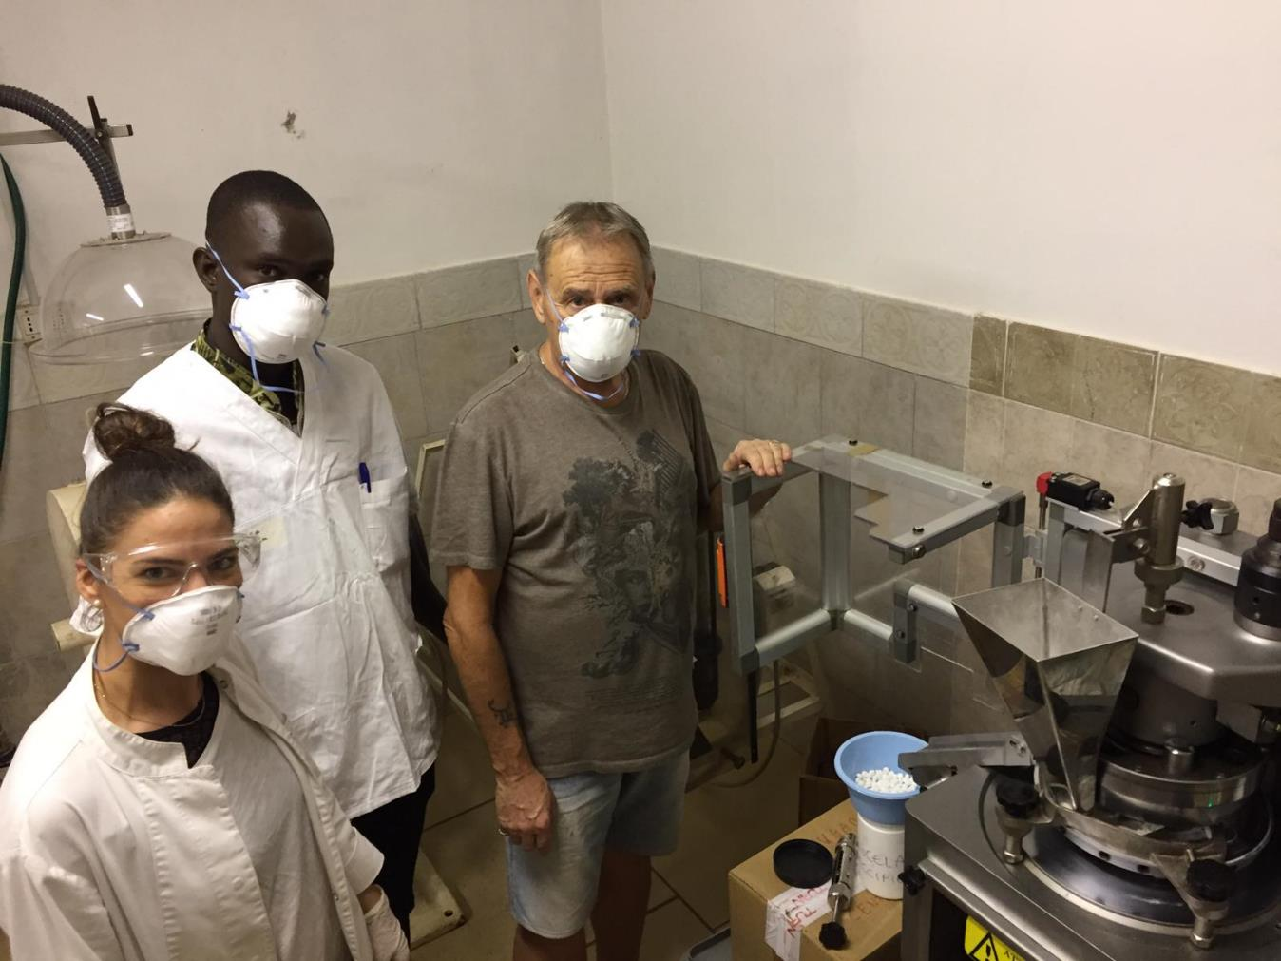
Produzione compresse (Aspirina 100mg)

Slide 9
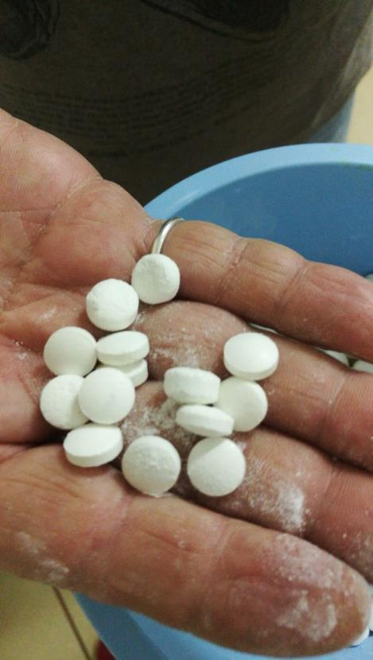
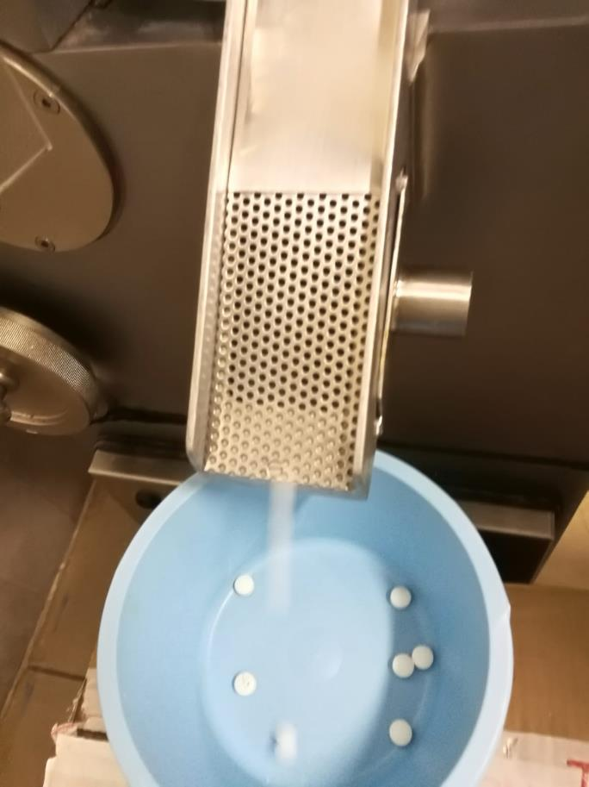
Pulizia apparecchiature donate da Aptuit-GSK
e produzione compresse

Slide 10
Gestionale farmacia
Nuovo inventario farmaci e formazione personale nell’utilizzo del software…

Slide 11
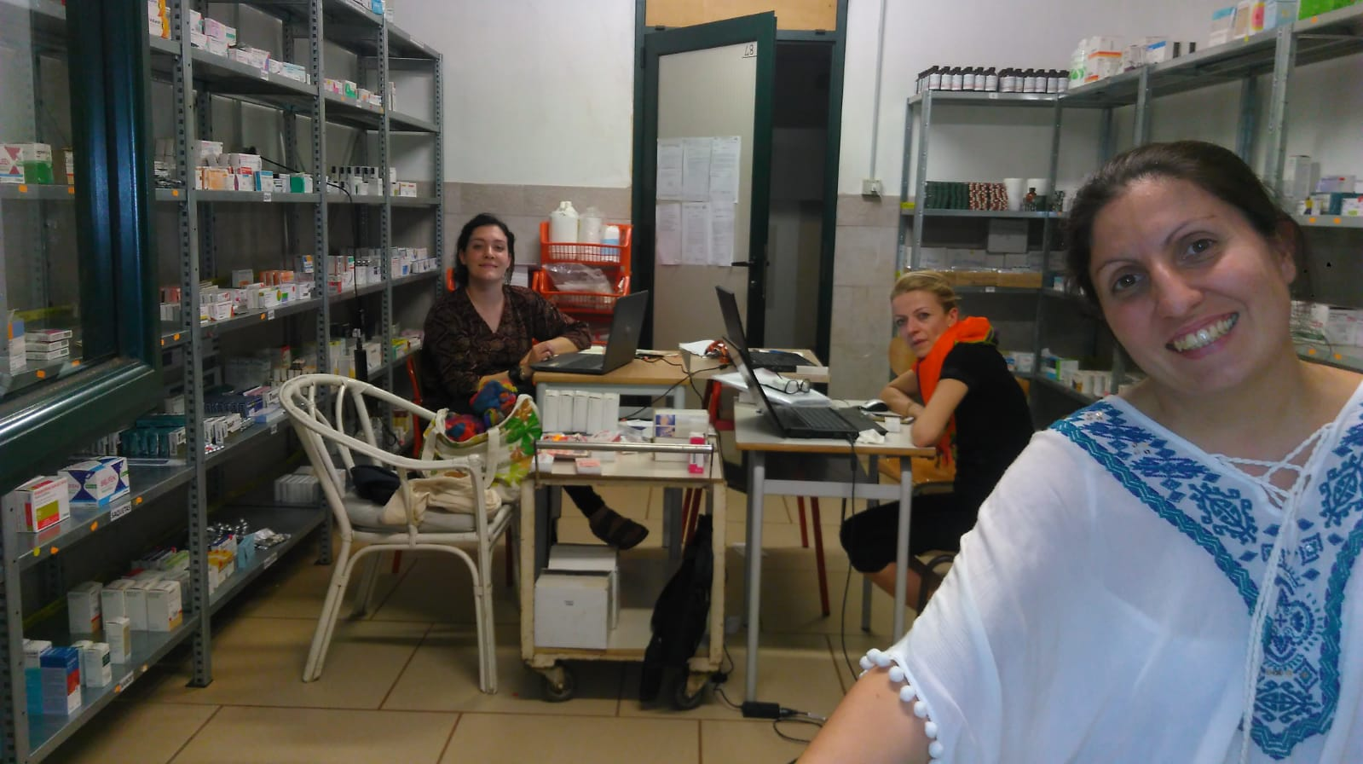

Slide 12
Laboratorio
Installazione della strumentazione analitica miniVIDAS Biomerieux per analisi di immunometria e relativo corso di formazione al personale sanitario del laboratorio della Madrugada

Slide 13
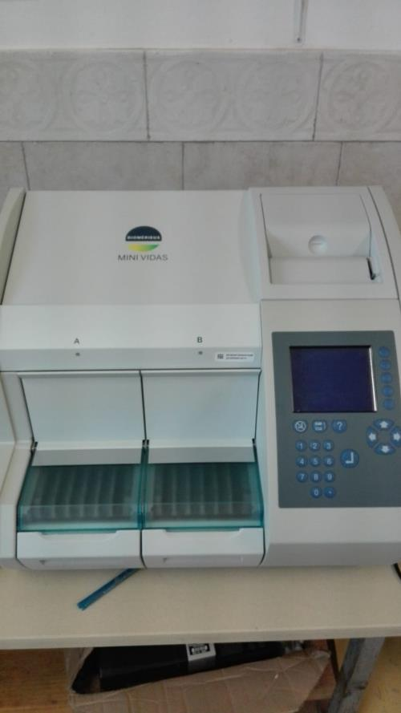
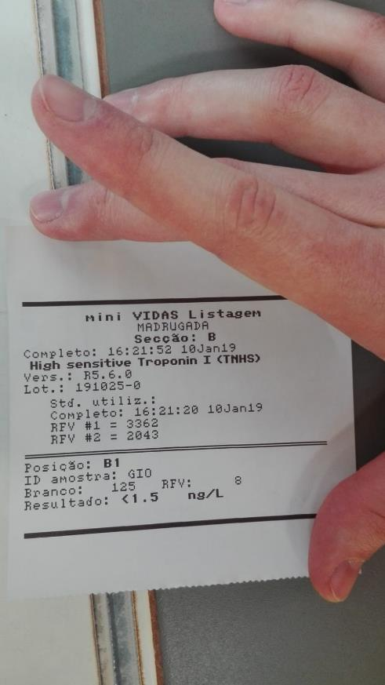
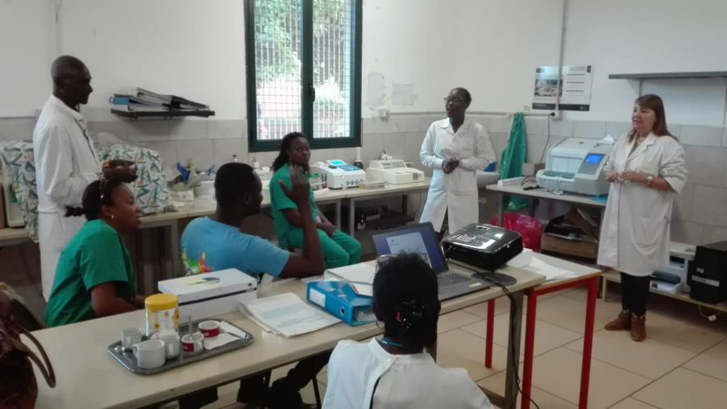

Slide 14
Sartoria

Slide 15
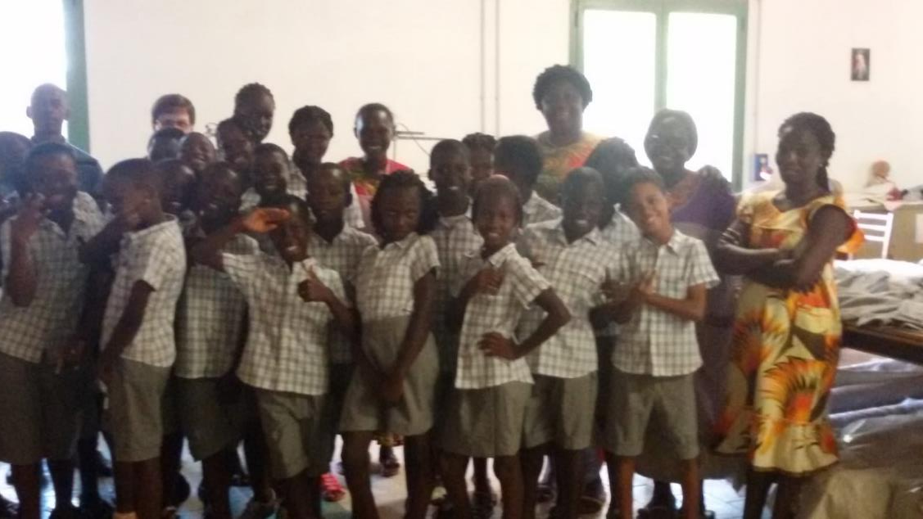
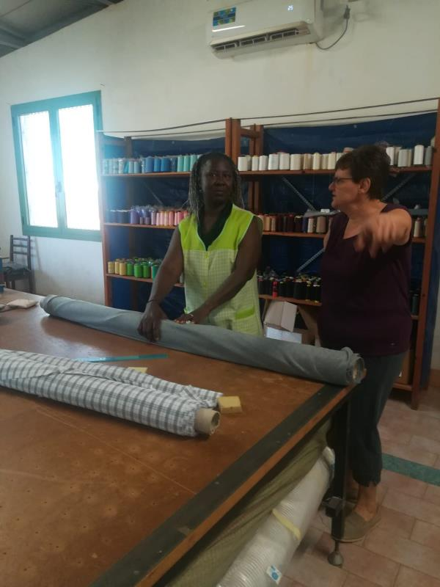
La sartoria continua la sua produzione di abiti …
Divise della scuola primaria realizzate interamente dalle sarte e sarto di Bissau

Slide 16
Corsi di formazione

Slide 17
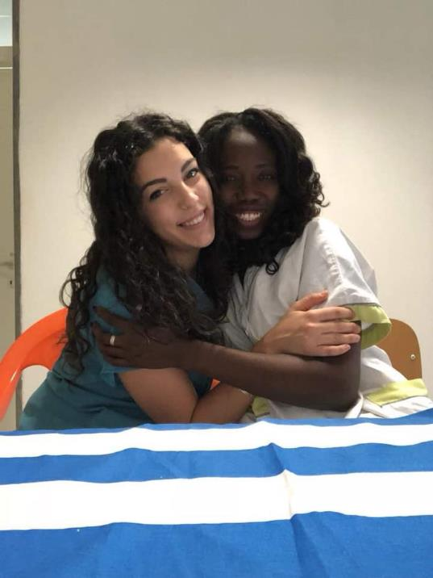
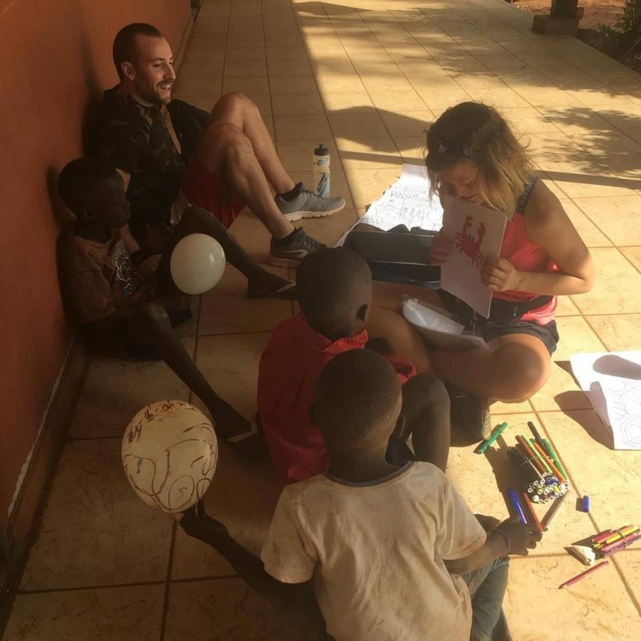
Corso di psicomotricità con i bimbi della scuola primaria
Collaborazione tra infermieri specializzati italiani con quelli locali

Slide 18
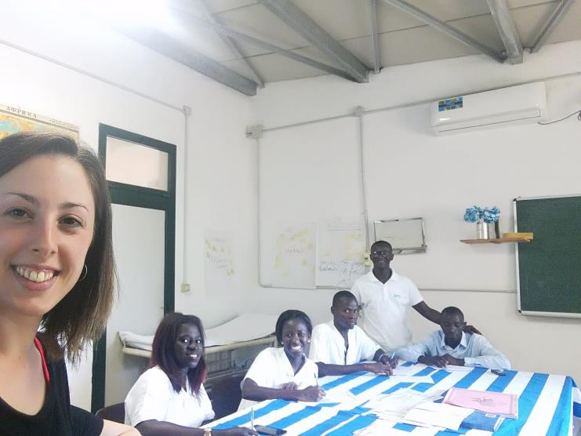
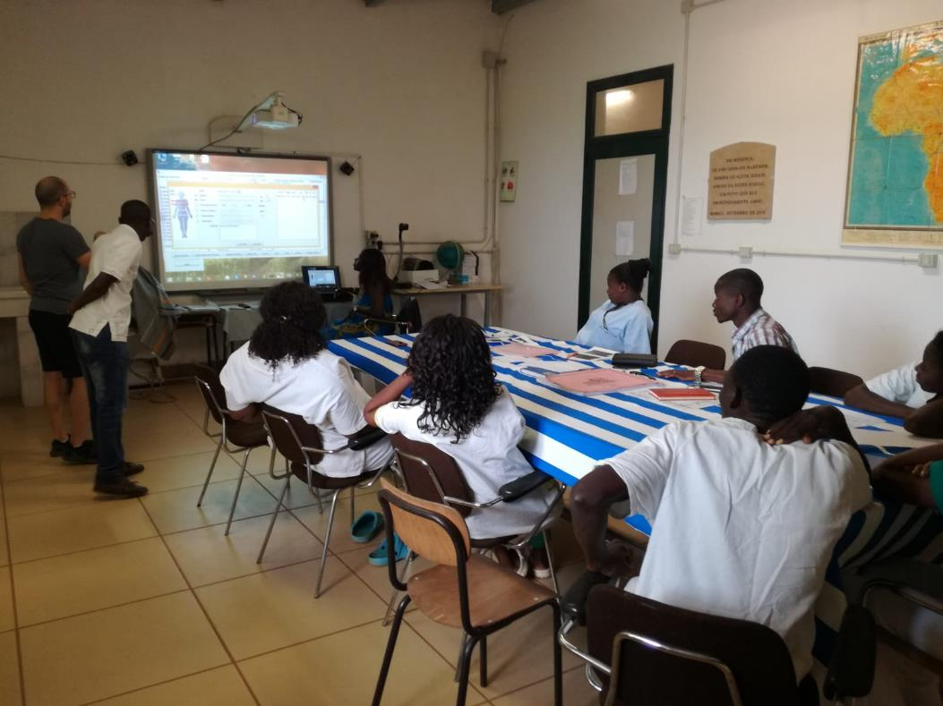
Corso di formazione agli infermieri sull’utilizzo della cartella clinica informatica «Open Hospital»
Corso di patologia psichiatrica di base tenuto dalla Neuropsicologa Giorgia al personale medico

Slide 19
Progetto con l’Istituto Uselli-Ruzza di Padova con allievi e allieve

Slide 20
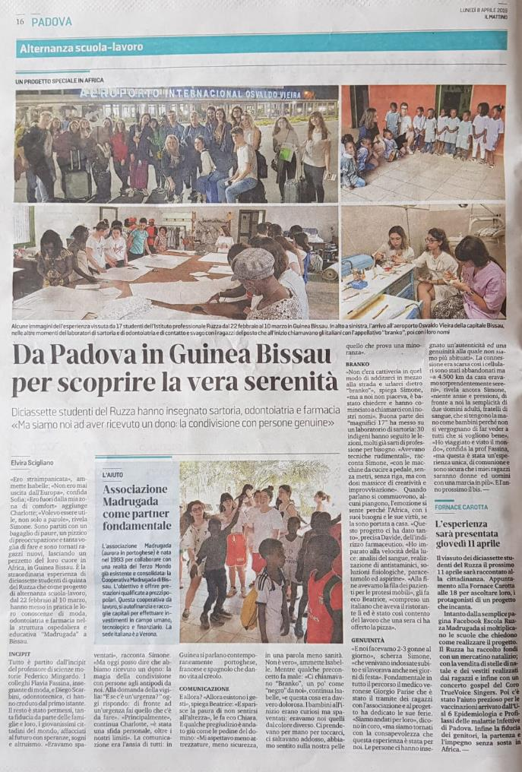
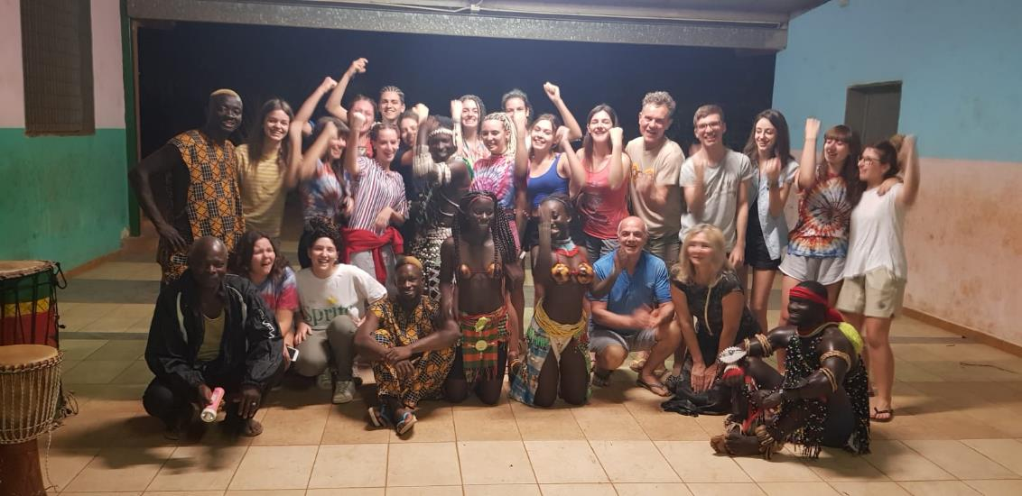
Progetto alternanza scuola-lavoro dell’Istituto Usuelli-Ruzza di Padova presso il Campus Madrugada

Slide 21
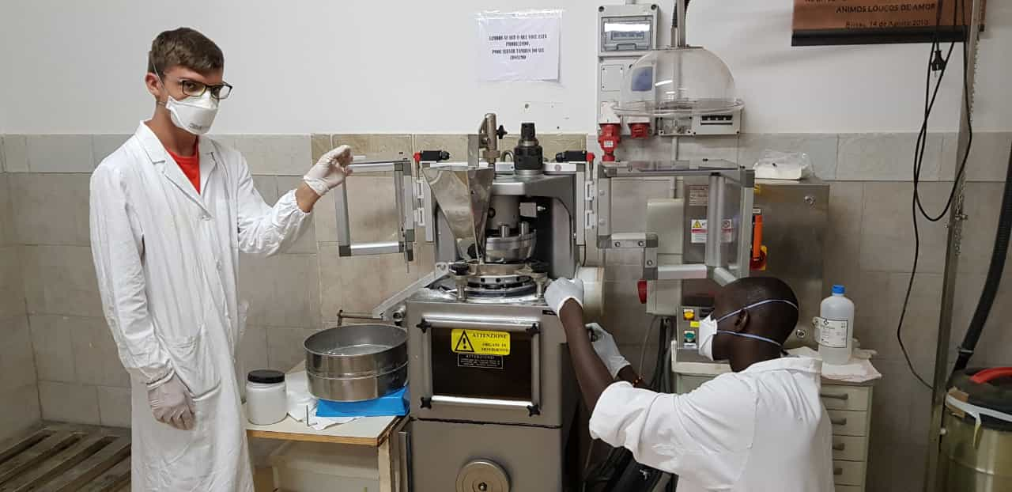
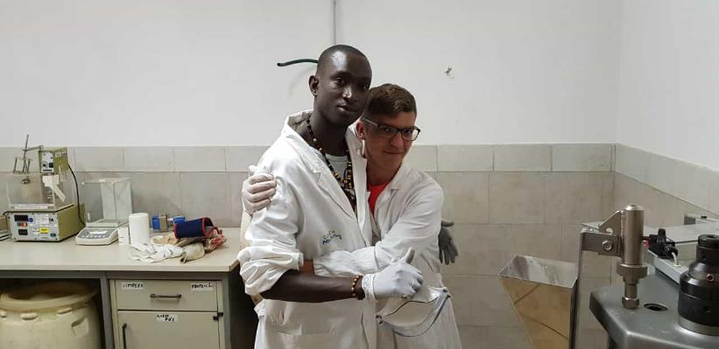
Produzione fleboclisi di soluzione fisiologica con la collaborazione degli studenti

Slide 22
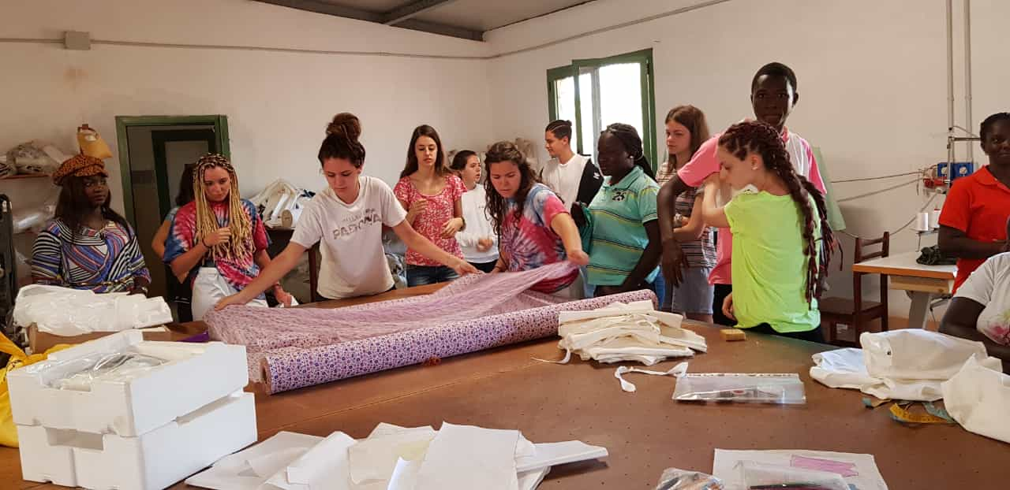
Le allieve al lavoro in sartoria…

Slide 23
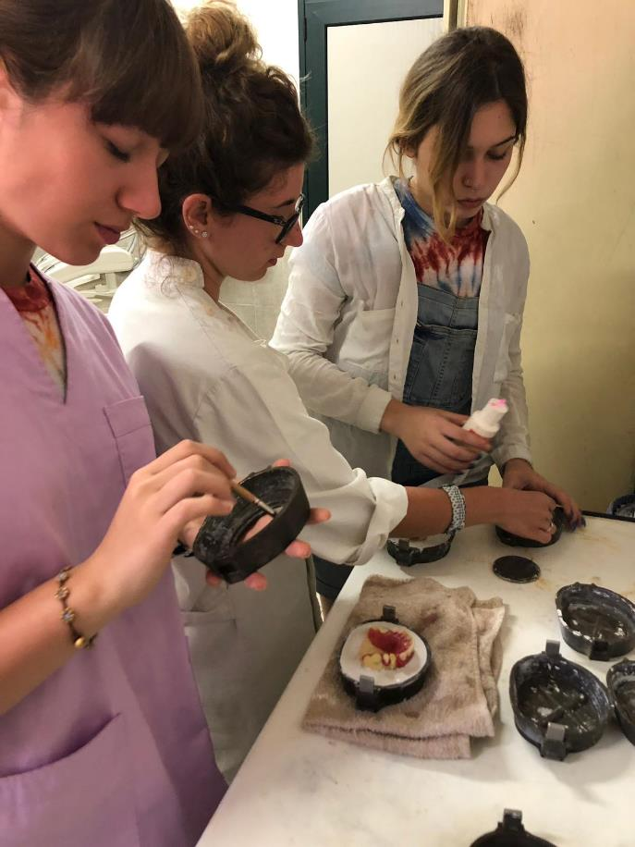
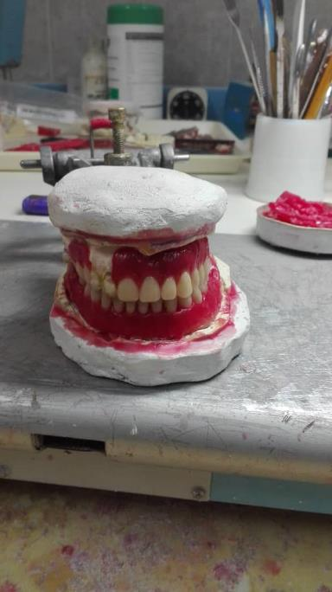
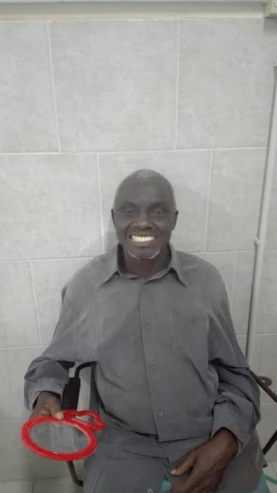
Professore delle elementari di Safim, vicino all'aeroporto di Bissau: finalmente con tutti i "suoi" denti sistemati nel laboratorio di odontoiatria della Madrugada dalla dentista Nina (Dra. Leonilda) con l’aiuto delle studentesse

Slide 24
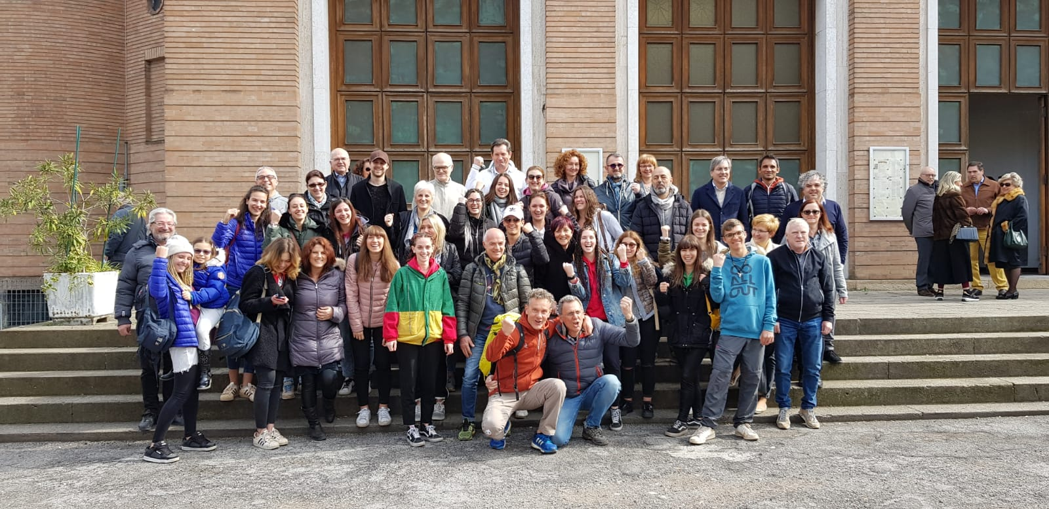
… ritorno a Padova!

Slide 25
La produzione del pane continua…

Slide 26
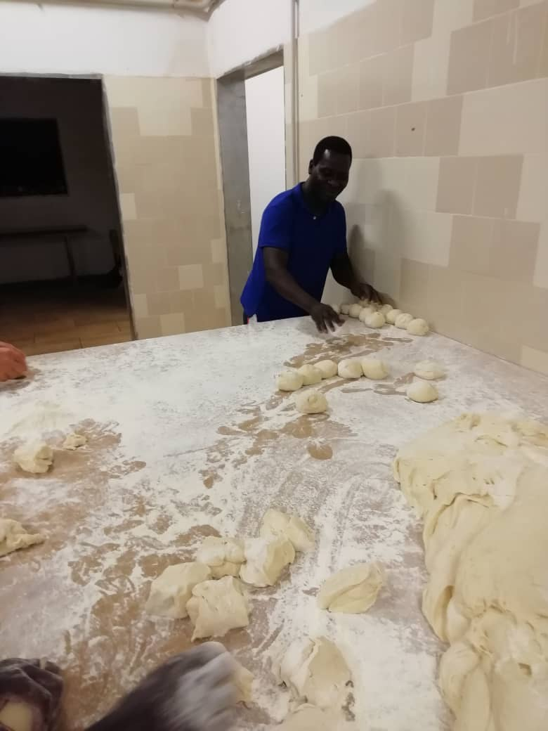
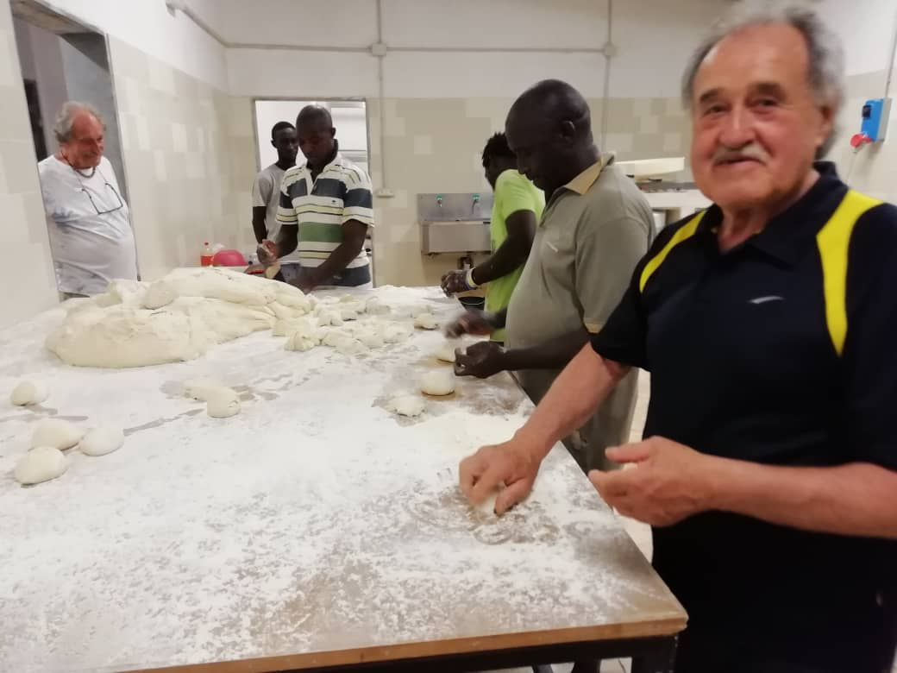

Slide 27
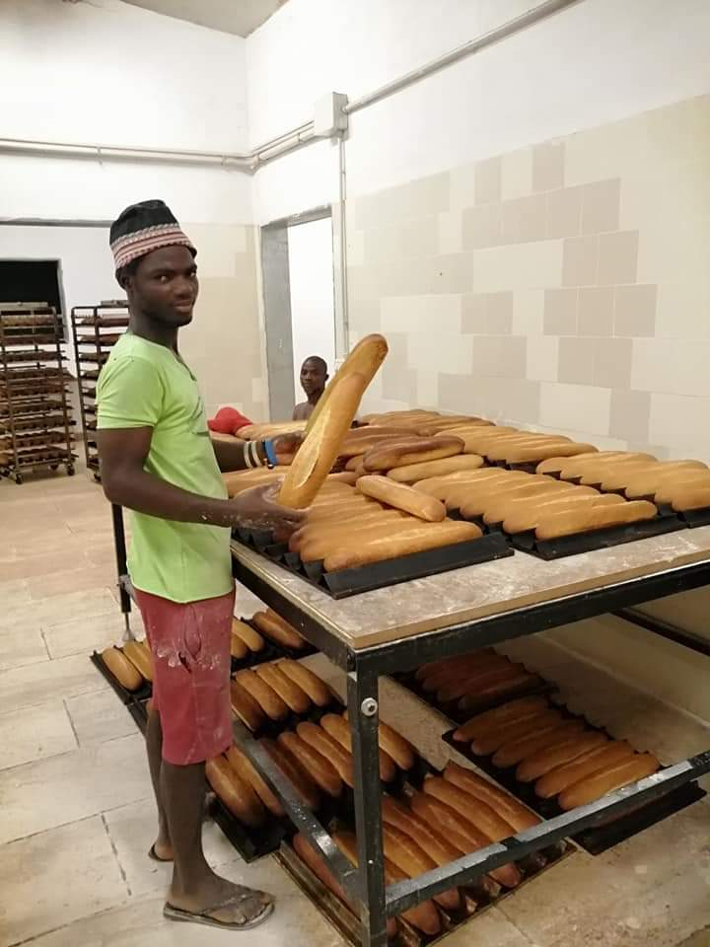
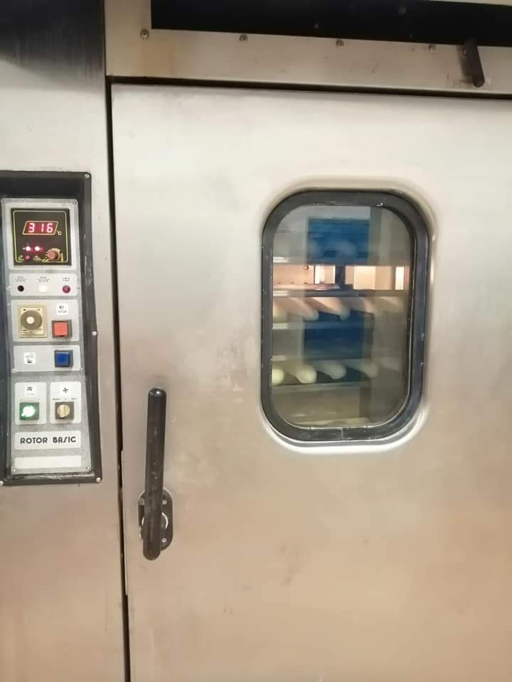
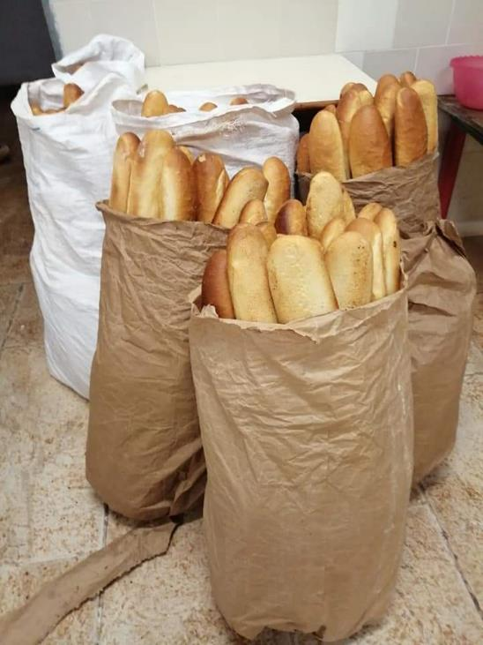

Slide 28
Nuove attrezzature per la clinica

Slide 29
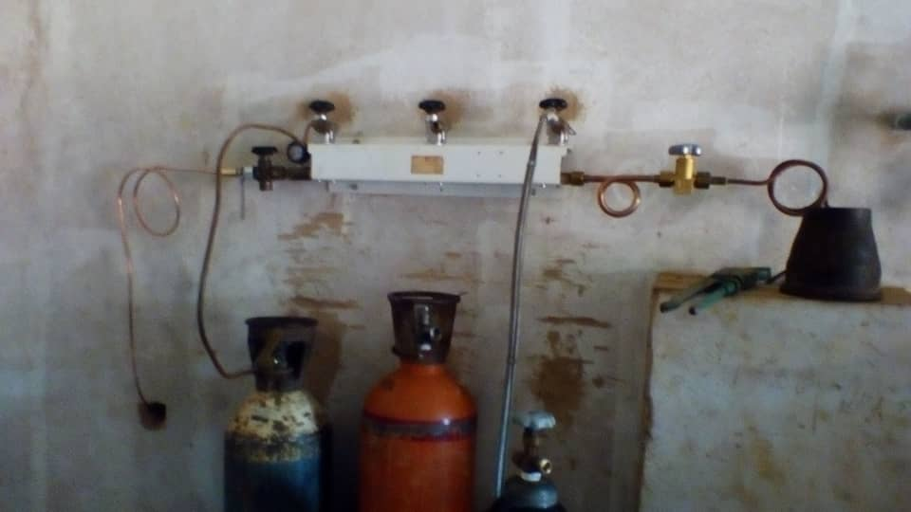
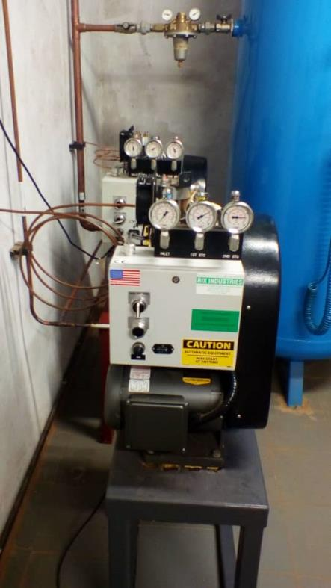
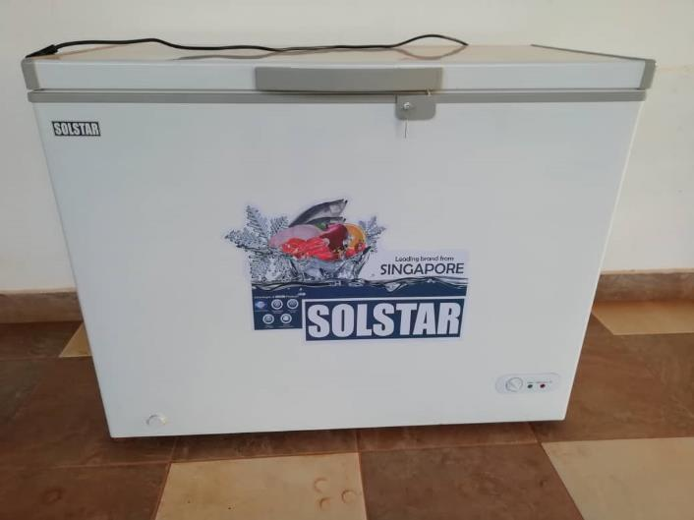
Nuovo freezer nel porticato
(ghiaccio per la lavorazione dell’impasto per il pane)
Sono contemporaneamente in funzione entrambi i booster/compressori per caricamento dell'ossigeno medicale in bombole

Slide 30
Meeting con responsabili di impresa portoghesi

Slide 31
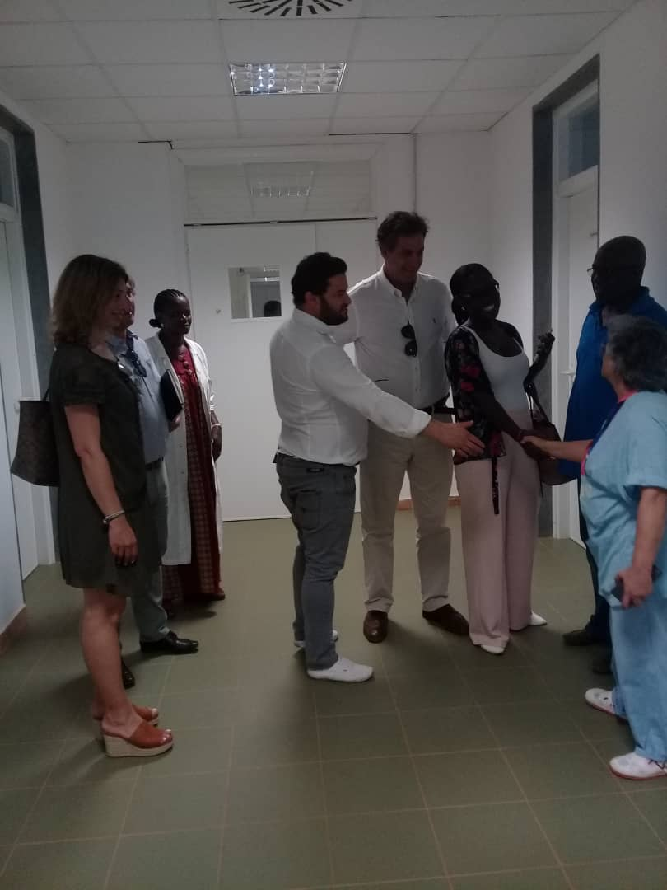
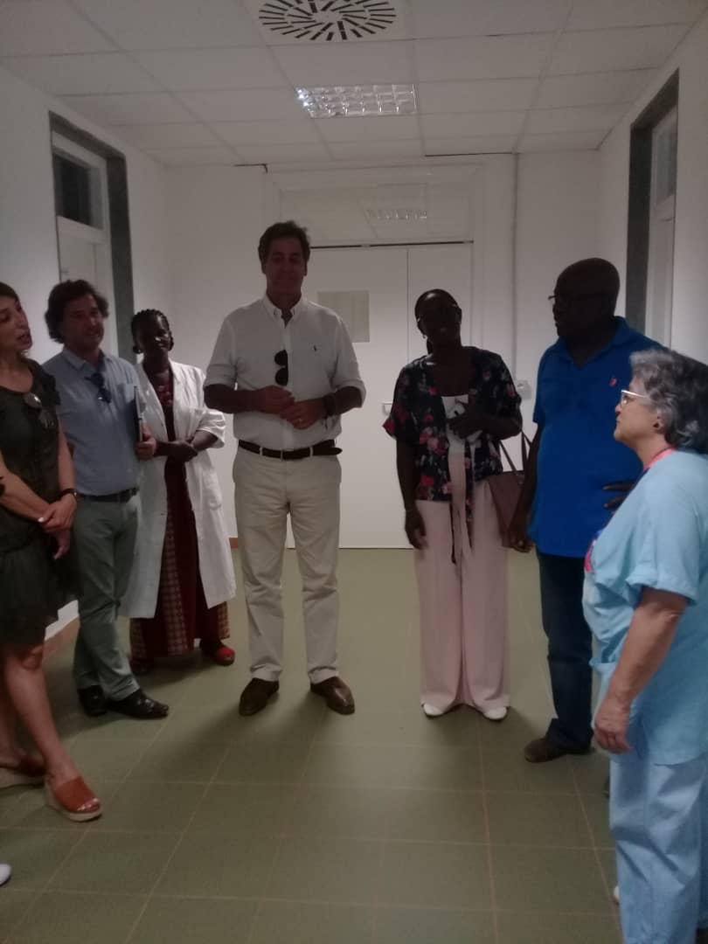

Slide 32
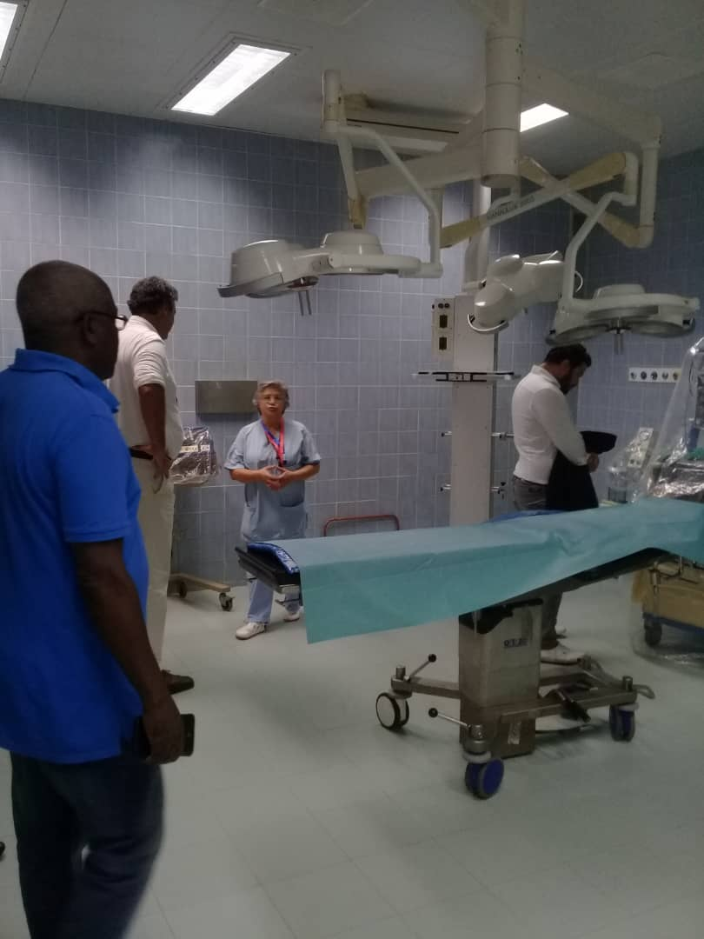
E’ stata effettuata una visita alla Madrugada dei responsabili dell’impresa THL (Tecnologia Hospitalar e Laboratorial), fornitore di Bissau dei reagenti per il nostro laboratorio

Slide 33
Le opere di carpenteria
Il campus in continua evoluzione…

Slide 34
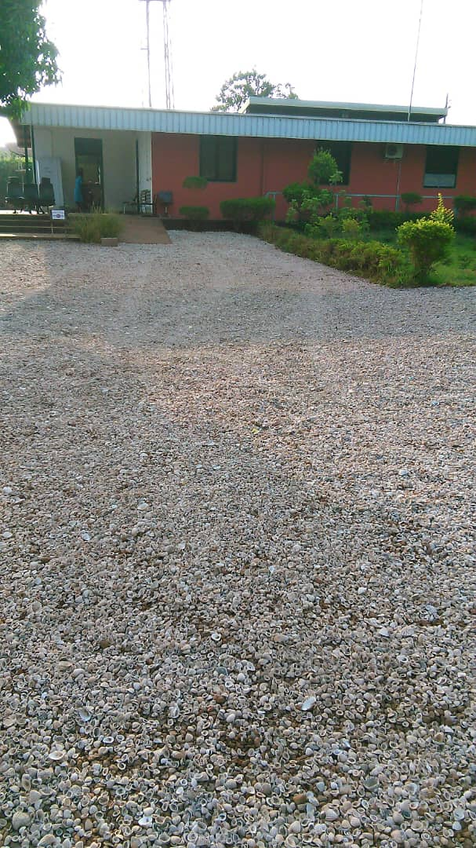
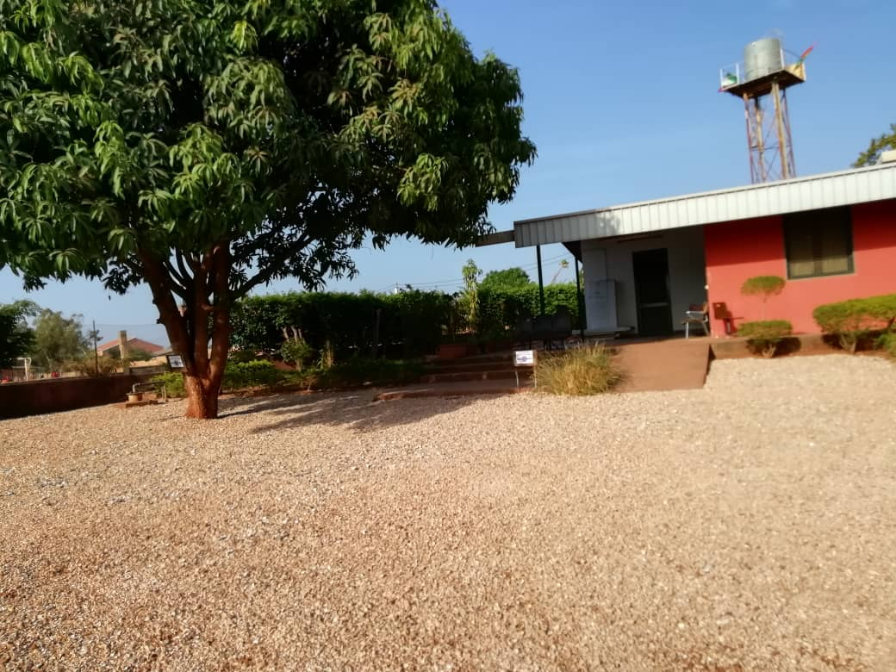
Finitura del cortile con ghiaia di conchiglie posta sopra la ghiaia normale per stabilizzare il terreno durante le piogge e ridurre la polvere durante la stagione secca

Slide 35
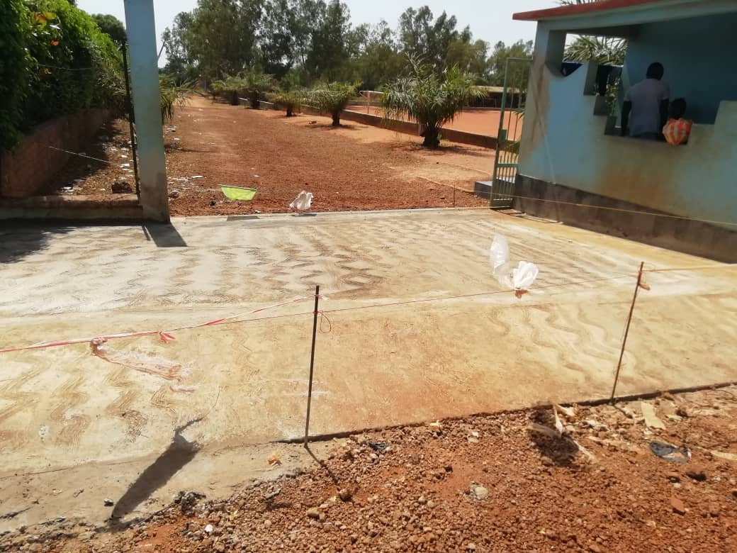
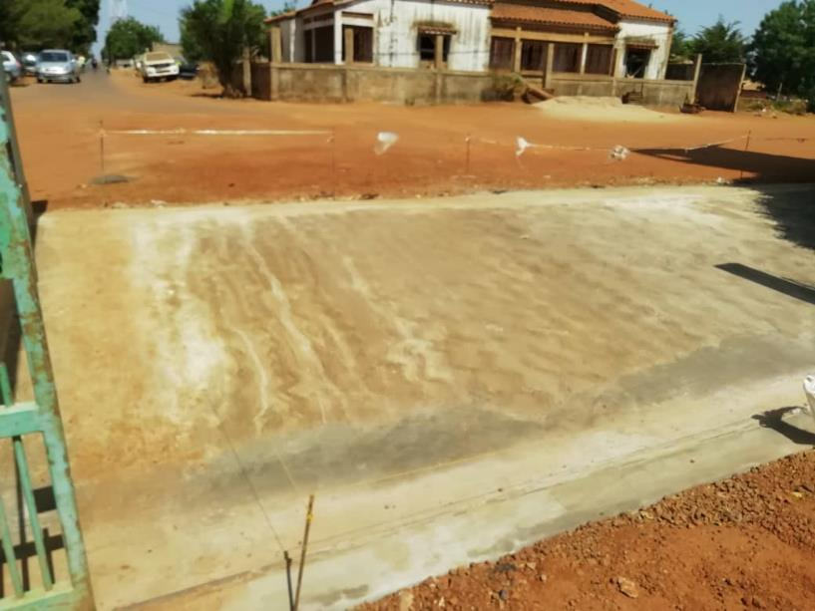
Sistemazione dell'ingresso del Campus Madrugada

Slide 36
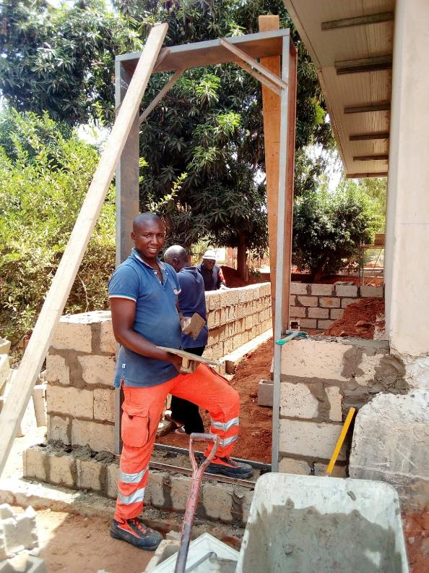
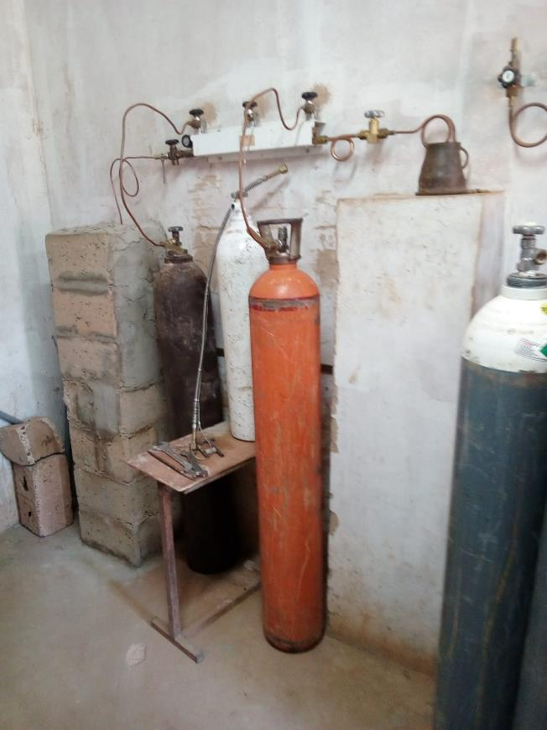
Schermatura di cemento per la protezione del personale delle 2 linee di caricamento dell'ossigeno in bombole
Costruzione muri cabina quadro elettrico radiologia

Slide 37
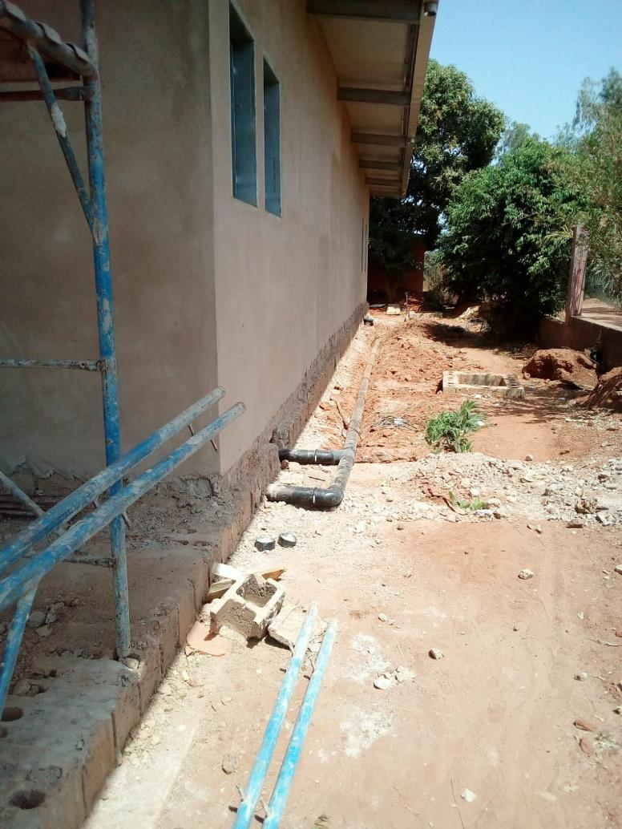
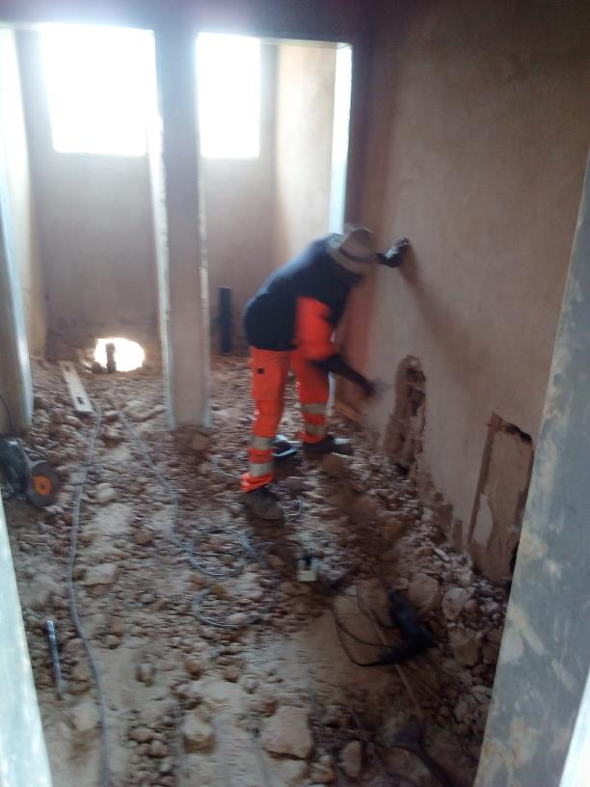
Lavori per l'impiantistica idraulica in Radiologia

Slide 38
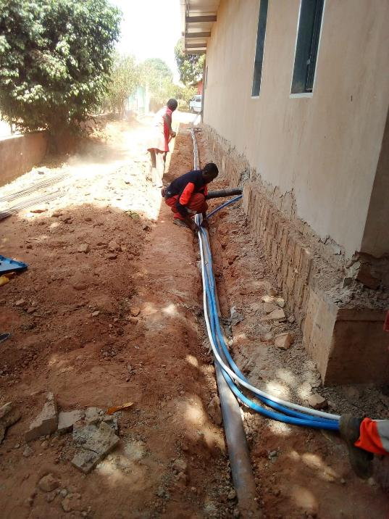
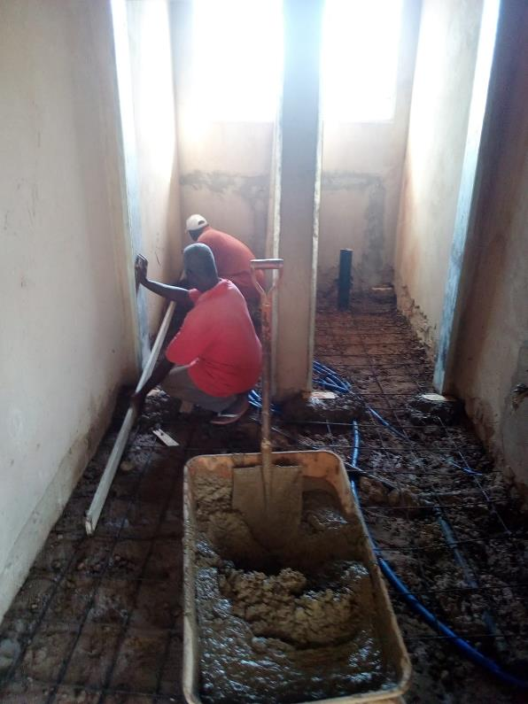

Ultimata posa tubi acqua e fognature di scarico nella fossa biologica della Radiologia
Iniziati getti di sottofondo dei pavimenti dei bagni della Radiologia

Slide 39




Realizzazione marciapiedi Radiologia
Costruzione ispezione fossa biologica

Slide 40
Nuovo progetto «pagliota»
Costruzione della tradizionale "pagliota" (bungalow) che servirà come punto vendita alimentare e di sartoria e come punto di ritrovo/bar. Il gadzebo si trova nell'angolo tra il campo di calcio, il cortile dell'asilo e la strada interna.

Slide 41


Slide 42




Slide 43


Sottofondo del pavimento del bar del gazebo

Slide 44
Nuovo locale lava ferri chirurgici

Slide 45



Slide 46

Tramezza locale lavaferri chirurgici:
I ferri già utilizzati verranno lavati per poi essere trasferiti nel locale per la sterilizzazione

Slide 47
Opere a corollario radiologia
Getto della soletta di copertura della fossa biologica della Radiologia.

Slide 48




Slide 49
Cucina scolastica
E’ stata revisionata e rimessa in funzione la cucina scolastica presso l’asilo del Campus.

Slide 50



Slide 51
Laboratorio
Analizzatore di laboratorio Roche Cobas 4000 c311 installato e configurato in remoto dall'Italia: progetto e lavoro strepitoso, un risultato quasi incredibile!

Slide 52


Slide 53



Slide 54


Tecnici di laboratorio guineani al lavoro sul nuovo analizzatore di chimica clinica Roche Cobas C311

Slide 55
L’orto della madrugada
Grazia la lavoro costante dell’agronomo Ansumane, l’orto della Madrugada è sempre più fiorente…

Slide 56






Slide 57
Nuovo pozzo per l’acqua potabile
Trivellazione del pozzo effettuata a nord-ovest del panificio…

Slide 58



Slide 59
I lavoro dei volontari da Verona
Carico del container con i nuovi beni destinati alla Madrugada…

Slide 60



Slide 61

… grazie all’ospitalità e al disinteressato aiuto della ditta Fratelli Campagnolo di Bassano d/G

Slide 62

Una nuova Aurora continua a sorgere per la Madrugada…

